Slide 1
第9课：花指令与SMC
@Hnu-Sec

Slide 2
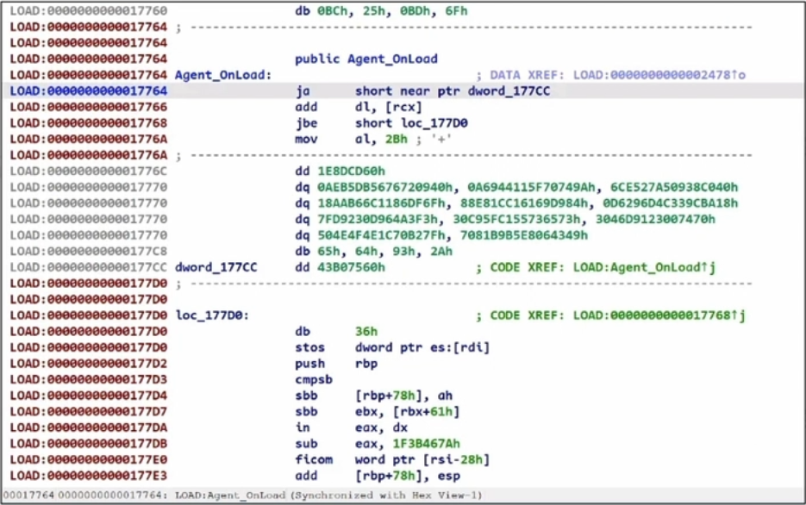
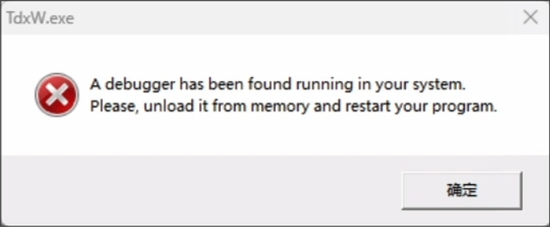
软件保护措施
静态保护
（花指令、加密、加壳、混淆）
动态保护
（反调试、反虚拟机）

Slide 3
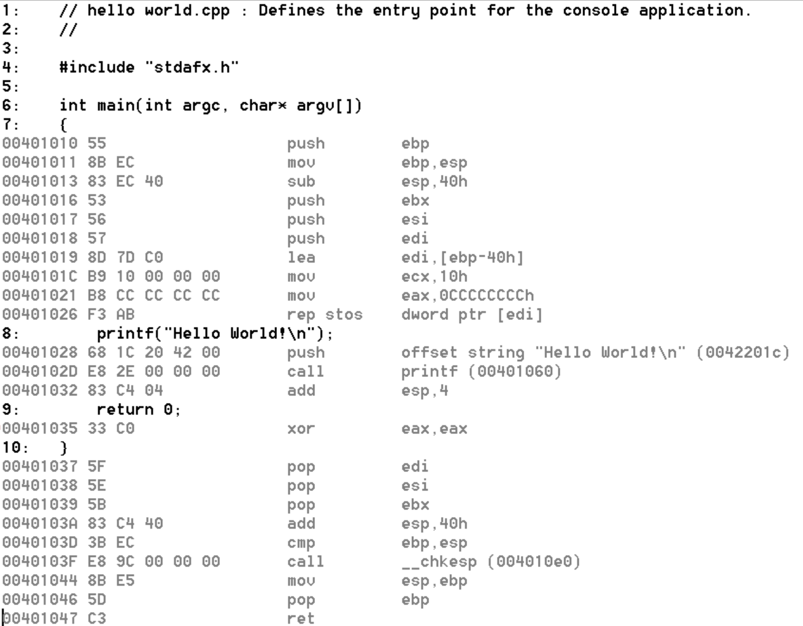
X86指令集
X86指令集的长度不固定，长度在1-5字节之间。这给构造花指令提供了机会

Slide 4
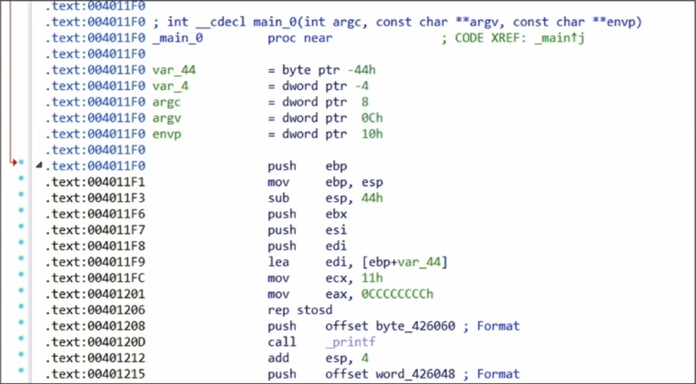
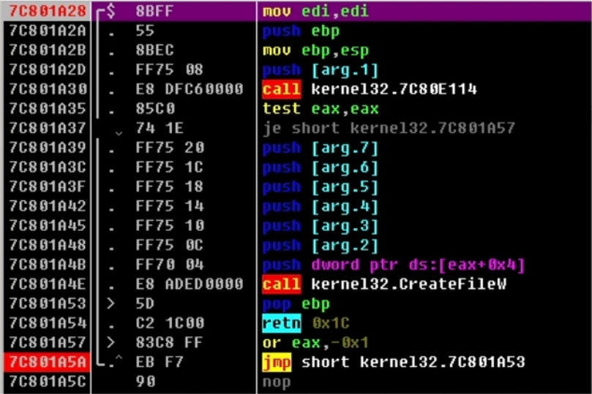
反汇编

Slide 5
反汇编算法
线性扫描算法
递归行进算法

Slide 6
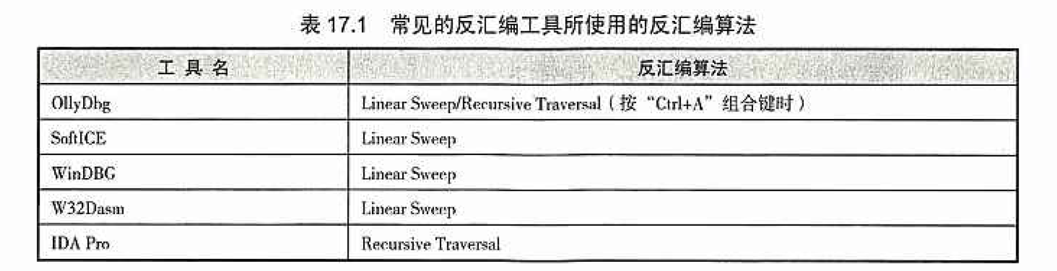
常见反汇编工具使用的反汇编算法

Slide 7
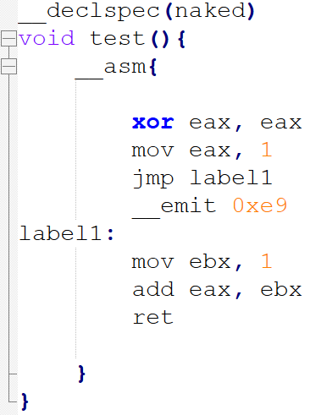
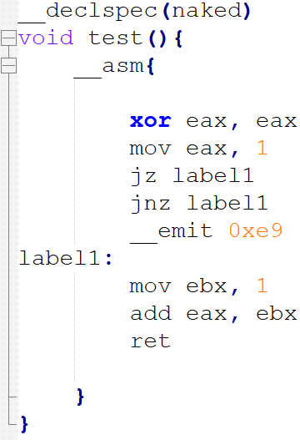
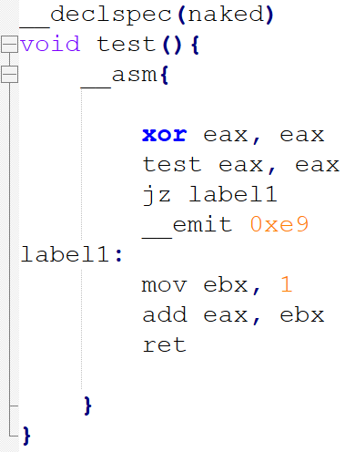
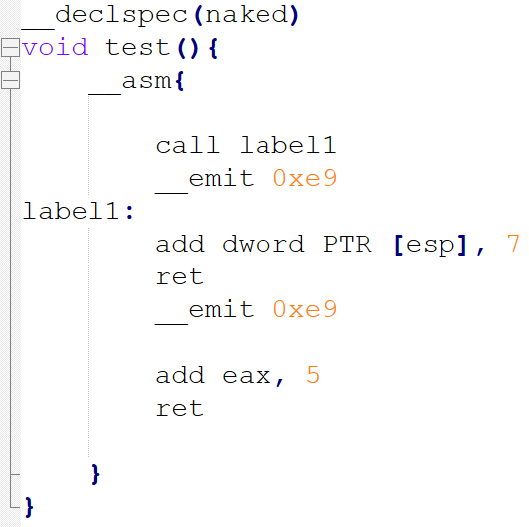
花指令的实现
插入字节
互补条件跳转
永真条件跳转
call&ret指令

Slide 8
SMC技术
SMC全称Self Modifying Code技术，代码自修改技术，也就是说，在一段代码执行之前，可以对其进行修改
一般用来加密核心功能逻辑，也是加壳技术的基础
程序入口
初始化代码
修改
加密后的代码

Slide 9
SMC技术
SMC全称Self Modifying Code技术，代码自修改技术，也就是说，在一段代码执行之前，可以对其进行修改
一般用来加密核心功能逻辑，也是加壳技术的基础
程序入口
初始化代码
修改
加密后的代码

